Slide 1

ПРОЕКТ АКСЕЛЕРАТОРА ДГУ / TECHNET
СинтексПруф
Платформа статического анализа и ИИ-ревью production-кода
для IT-команд (C/C++/Python)
Встраивается в CI/CD и PR: снижает время ручного Code Review и повышает качество кода
Исмаилов Ислам Шафикович
aldarfgfg@gmail.com • +7 (928) 218-30-30

Slide 2

Проверка кода не масштабируется вместе с потоком работ
Команды разработки
ИИ-генерация кода
Рост потока изменений
До 20–30% времени Senior/Lead уходит на Code Review — узкое место в CI/CD и обратной связи.
LLM-код содержит ошибки, слабые места и лишнюю сложность; нужен автоматический контроль.
Микросервисы, CI/CD и частая поставка: ручное ревью не масштабируется, time-to-merge растёт.
«EduNet: проверка учебных работ — дополнительный сценарий, не ядро проекта».
Источник: «Акселератор.pdf», с. 2. Оценка 20–30% — тезис исходного питча, не проверенный замер.

Slide 3

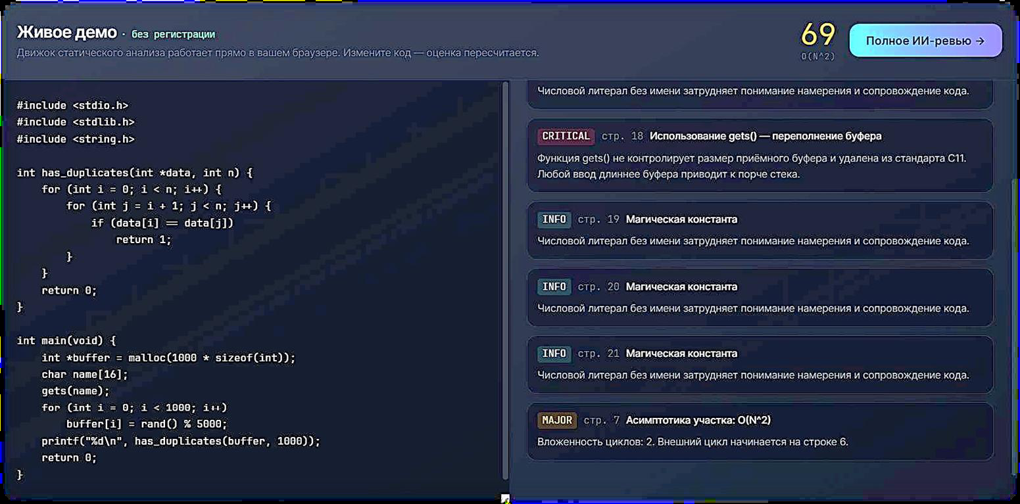
От дефекта — к понятному объяснению
Детерминированная проверка + ИИ-разбор:
риски, асимптотика и замечания с привязкой к строкам кода.
Заявленная цель
Сократить время ручного ревью и повысить качество production-кода в CI/CD. Точность и экономия не подтверждены — измеряем в пилоте
Доп. функция для EduNet/HR:
определение LLM-кода
Метрики пилота: время ручного ревью, false positive / negative, time-to-merge, defect leakage, adoption в PR

Slide 4

Правила сначала. ИИ — для объяснения.
Ввод
01
Исходный код C, C++ или Python
Анализ
02
Статические проверки и выявление дефектов
ИИ-ревью
03
Интерпретация риска и качества решения
Отчёт
04
Приоритет и замечания по строкам
Интеграция
05
GitHub/GitLab, CI/CD, SARIF, REST API, pre-commit,
комментарии в PR/MR
Стек: React / Next.js • Python / FastAPI • Docker • PostgreSQL • Redis • очереди
Режимы: SaaS / on-prem • Соответствует TechNet: ИИ/ML, обработка данных, DevTools
EduNet: частный сценарий на той же платформе • Сквозная технология — искусственный интеллект (НТИ)

Slide 5
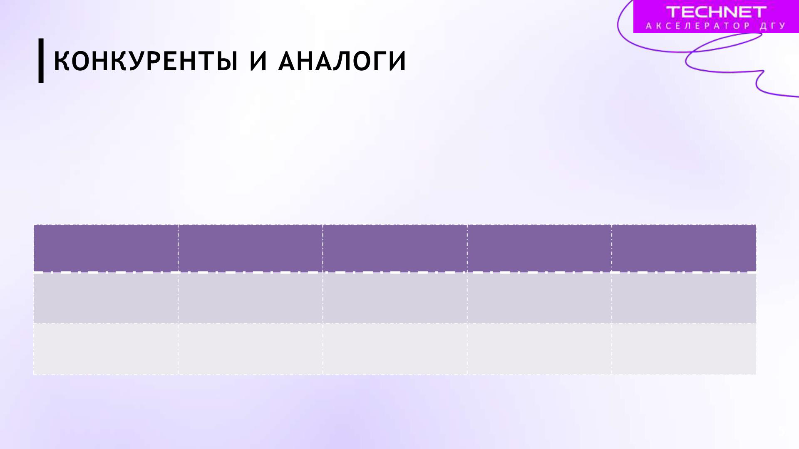
Позиционирование: ревью кода для TechNet. EduNet — дополнительный сценарий
Сравнение сценариев по открытым описаниям, без измерения точности и цены.
Критерий | СинтексПруф проект ДГУ | SonarQube SonarSource, Швейцария | CodeRabbit США | Copilot Review GitHub, США
Назначение | Проверка production-кода и ИИ-ревью pull requests для IT-команд | Качество и безопасность ПО | ИИ-ревью pull requests | ИИ-ревью pull requests
Основной подход | Правила + ИИ | Правила; AI CodeFix для ряда задач | ИИ + статические инструменты | ИИ-обратная связь
Рабочий процесс | PR/MR, CI, IDE, отчёт по строкам; загрузка кода — fallback | Анализ проекта, список issues | Коммиты и pull requests | PR и IDE
Интеграции | GitHub/GitLab, CI/CD, IDE; SaaS / on-prem | CI/CD, плагины, API; self-hosted / облако | GitHub; SaaS | GitHub, VS Code; SaaS
Вывод: прямого локального аналога «правила + ИИ + on-prem» нет; преимущество нужно подтвердить сопоставимыми испытаниями по качеству, времени и стоимости.
EduNet — дополнительный сценарий (проверка учебных работ) на той же платформе; не ядро позиционирования.
SonarQube Docs • CodeRabbit Docs • GitHub Docs (окт. 2026)

Slide 6

Кто использует и кто может платить
ИТ-команды / TechNet — первичный сегмент
Первичный фильтр до ручного Code Review, встраивание в CI/CD и PR. Для разработчиков, DevOps, AppSec и руководителей разработки.
DevOps / AppSec / платформенные команды — первичный сегмент
Политики качества и безопасности, автоматизация проверок, quality gates в CI/CD.
HR / обучающие программы — вторичный сегмент
Разбор тестовых заданий и оценка решений кандидатов — не ядро продукта.
Монетизация: B2B/B2Pro-подписка — per developer / repo / CI-pipeline; on-prem лицензия; платные пилоты. B2Edu — дополнительный канал.
EduNet — частично: дополнительный пилот/канал после TechNet-пилота. Цену и размер рынка уточняют CustDev и пилоты.

Slide 7

Команда проекта: 5 участников
Лидер: aldarfgfg@gmail.com • +7 (928) 218-30-30
UnTI ID / Leader ID
Исмаилов Ислам Шафикович
U2579564 / 7124087
Руководитель проекта · Тимлид
Яхьяев Абдуллах Закарьяевич
U2579613 / 7675623
Технический специалист · Backend / DevOps / CI-интеграции
Загиров Алимагомед Мурадович
U1836974 / 4870356
Бизнес-аналитик · Продуктовый аналитик
Омаров Алиасхаб Рабаданович
U2579569 / 7369083
Технический специалист · Бэкенд-разработчик, статический анализ
Магомедов Руслан Шамильевич
U2579575 / 7688556
Дизайнер · Фронтенд-разработчик, UX/UI
Компетенции команды: DevOps/CI · статический анализ · AppSec · backend/frontend · продуктовая аналитика

Slide 8

Подтверждённых партнёрств в материалах нет
Пилотная ИТ-команда TechNet
Реальный репозиторий и CI: разбор C/C++/Python-кода, сравнение с ручным ревью, метрики precision/recall, false positive и время ревью.
Экспертиза акселератора
Технологический аудит, наставничество и консультации по пилоту (программа ДГУ TechNet).
Учебная площадка EduNet — опционально, после TechNet-пилота
Обезличенные работы и эталонные оценки преподавателей — только как дополнительный сценарий.

Slide 9
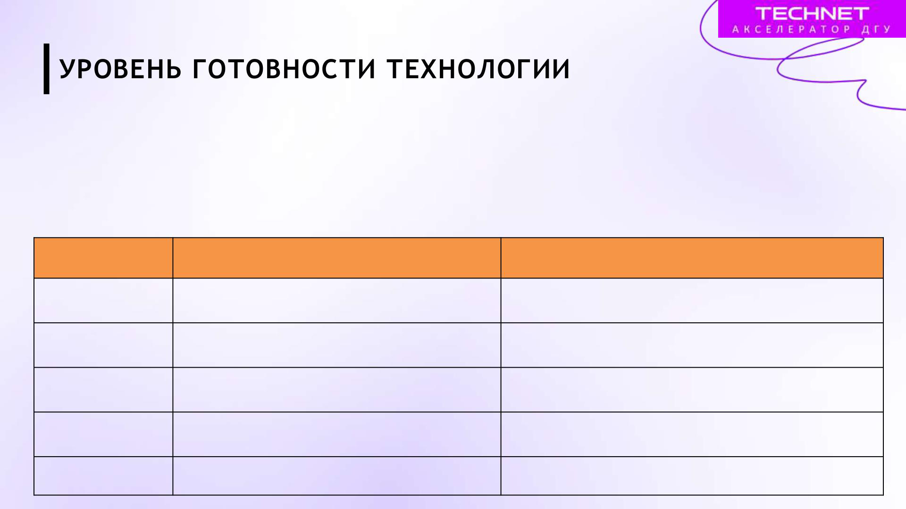
В питче показан экран «живого демо»; протоколы испытаний не приложены.
Ориентир УГТ 4–6
Оценка по шкале шаблона, не подтверждённый официальный статус.
EduNet — отдельный вторичный трек, не влияет на УГТ TechNet.
КАРТА ПОДТВЕРЖДЕНИЙ ПО ШКАЛЕ УГТ
УГТ / этап | Что есть сейчас | Артефакт / следующий шаг
1–3 | TechNet-сегмент, B2B-модель, сценарии CI/CD | Питч: «Акселератор.pdf», с. 2–4
4–6 | MVP-демо, стек, интеграция с Git/CI (заявлено) | Скриншот демо; нужны протоколы метрик
7 | Пилот в IT-команде: протоколы тестов, метрики, сравнение с ручным ревью | Отчёт пилота пока не представлен
8 | B2B-внедрение: SaaS / on-prem, договоры | Акт приёмки не представлен
9 | Серийные продажи B2B | Договоры и отзывы не представлены

Slide 10
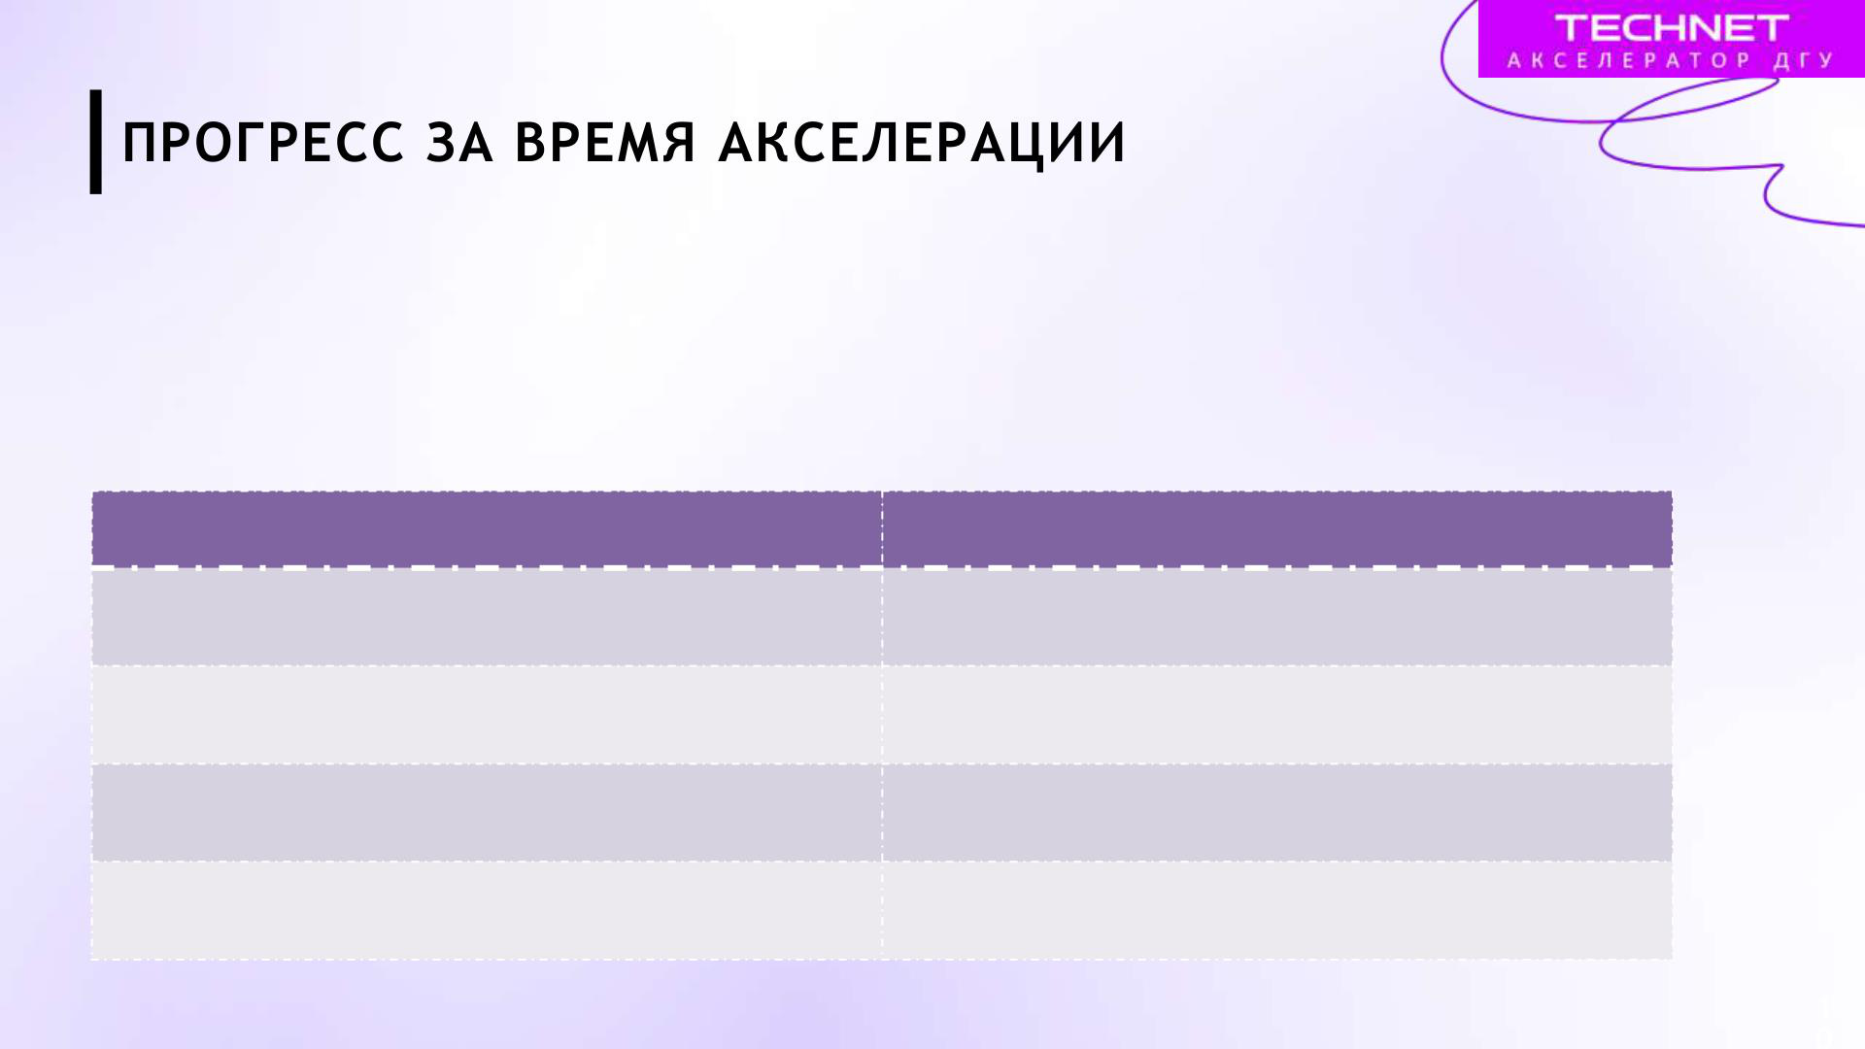
Данных «до / после» нет: фиксируем базу и план проверок.
Плановая веха не является уже достигнутым результатом.
Подтверждено материалами | Целевой результат / план
MVP заявлен, демо показано | Метрики качества на реальных PR, adoption в CI
Стек: Next.js, FastAPI, Docker | Стабильный контур для пилота TechNet (CI/CD)
TechNet — основной целевой сегмент; EduNet — вторичный | CustDev с IT-командами: цена за repo/dev, ROI
Партнёры пока не подтверждены | Письма интереса и совместные пилоты

Slide 11

Дорожная карта из исходного питча
Проектирование и разработка MVP
1–2 мес.
MVP + комментарии в PR/MR, CI-интеграция (GitHub/GitLab, SARIF).
Тестирование и валидация
3-й мес.
Метрики на реальных PR: false positive, время ревью.
Пилот и подготовка к B2B
4–5 мес.
Пилот в ИТ-команде на реальном репозитории и CI.
Дополнительно: методика испытаний, права на ПО и экономика внедрения.
Учебный поток EduNet — дополнительный кейс, если останутся ресурсы.
Сроки: «Акселератор.pdf», с. 5; дополнительные направления — предложение.

Slide 12

Нужен путь от демо к доказанному эффекту
01 Пилотные площадки
ИТ-команда: CI/CD, PR-ревью, метрики качества и времени.
02 Независимая экспертиза
Оценить ошибки, ложные срабатывания и безопасность метода.
03 Проверка B2B-модели
Проверить B2B-модель; B2Edu — дополнительный сценарий.
Программа ДГУ TechNet заявляет обучение, наставничество и консалтинг.

Slide 13

Экспертиза — следующий контрольный шаг
01
Технология
02
Рынок
03
Пилот
Реализуемость в CI/CD, интеграции, C/C++/Python
B2B DevTools/AppSec, ROI для IT-команд
Метрики в IT-команде
Научные принципы — в составе экспертизы по шаблону ДГУ. EduNet — вторичный сценарий, не ядро.
Исмаилов Ислам Шафикович
aldarfgfg@gmail.com • +7 (928) 218-30-30

